Slide 1

Lernende mit sonderpädagogischen Förderschwerpunkten unterstützen
Pädagogik –
Schultalbers

Slide 2

Plan for today
Sonne-und Wolkenrunde
Input: Unterrichten in inklusiven SettingsI
  Integration vs. Inklusion
  7 Elemente inklusiven Lernens
Hospitation & Führung & Fragen
Input:
  Universelle Maßnahmen & spezielle Hilfe (Positive Behaviour Support)
  Was unterscheidet gute Lerner von weniger guten Lernern?
Mittagspause
Kollegiale Fallberatung: Jenny
Output: Förderschwerpunkte Gruppenpuzzle
Lernkarten & Thesen

Slide 3
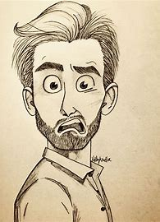
Warm up!
Zeichne deinen Partner.
1. Suche dir einen Partner in der Gruppe.
2. Zeichnet euch gegenseitig in 10 Minuten.
2 Regeln:
Ihr dürft überall arbeiten, nur nicht an einem Tisch.
Ihr müsst euch beim zeichnen unterhalten, alles andere ist unhöflich … Wie läuft‘s in der Schule?

Slide 4
Sonne-und Wolkenrunde
Welcher Tipp hat mir bisher am meisten geholfen?
Wenn ich mich mit dem 1. Modul und jetzt vergleiche, wie habe ich mich verändert?
Was steht als nächstes an?
An welchem Punkt bin ich noch unsicher?
Welches Modul kann ich übernehmen?

Slide 5
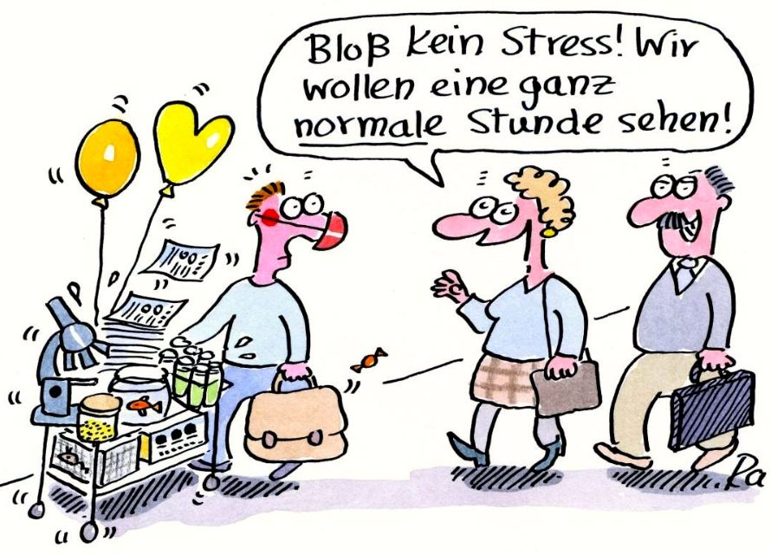
Unterrichten in inklusiven Settings
Was sich bewährt hat …

Slide 6
Wir sind alle Helden..
https://youtu.be/YmXi2pN6YVE?feature=shared

Slide 7
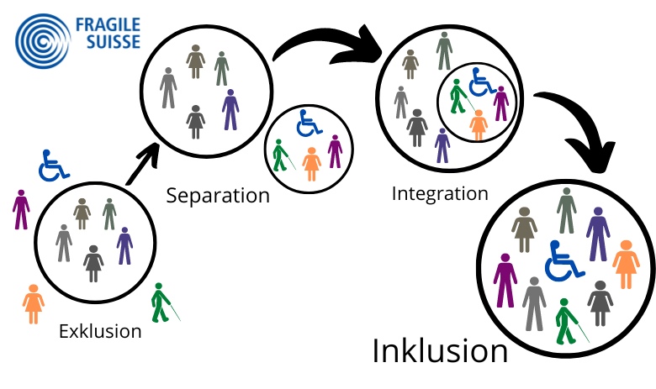
Inklusion –
Eine Begriffsbestimmung

Slide 8

Unterrichten in inklusiven Settings
7 Elemente inklusiven Lernens
Bewegung ins Lernen bringen
Orientierung schaffen
Impulse setzen
Klare Regeln schaffen / umsetzen
Individuelle Arbeit
Persönliche Momente
Herausfordernde Momente
Mingling:
Bewege dich im Raum.
Wenn eine Zahl genannt wird, finde einen Partner und tausche dich zu dem jeweiligen Unterpunkt aus.
Inwiefern setzt du die Aspekte in deiner Praxis schon um? Wie können diese helfen?

Slide 9
Unterrichten in inklusiven Settings
Grundlagen, die funktionieren …
Universelle Maßnahmen
Kognitive Aktivierung
Classoom Management (Prävention & Intervention)
Spezielle Hilfen
Konstruktive Unterstützung
Modellierung positiven Verhaltens
Routinen
besondere Klarheit der Regeln
Verhaltenskontrakte
gezielte Förderprogramme
systematisches Elterninformationssystem
Förderpläne
Spezielle Hilfen bei hohem Risiko
Selbst-Monitoring
individualisierte Förderprogramme
Krisen- und Interventionsplan
gezielte Instruktion
Im besten Fall werden alle Maßnahmen in multiprofessionellen Teams geplant und durchgeführt.
Klassenteam
Förderlehrkräfte
Schulleitung
Schulbegleitungen
Schulische Erziehungshilfe
Schulsozialarbeit
Mediziner
Jugendamt
Erziehungsberechtigte
…

Slide 10
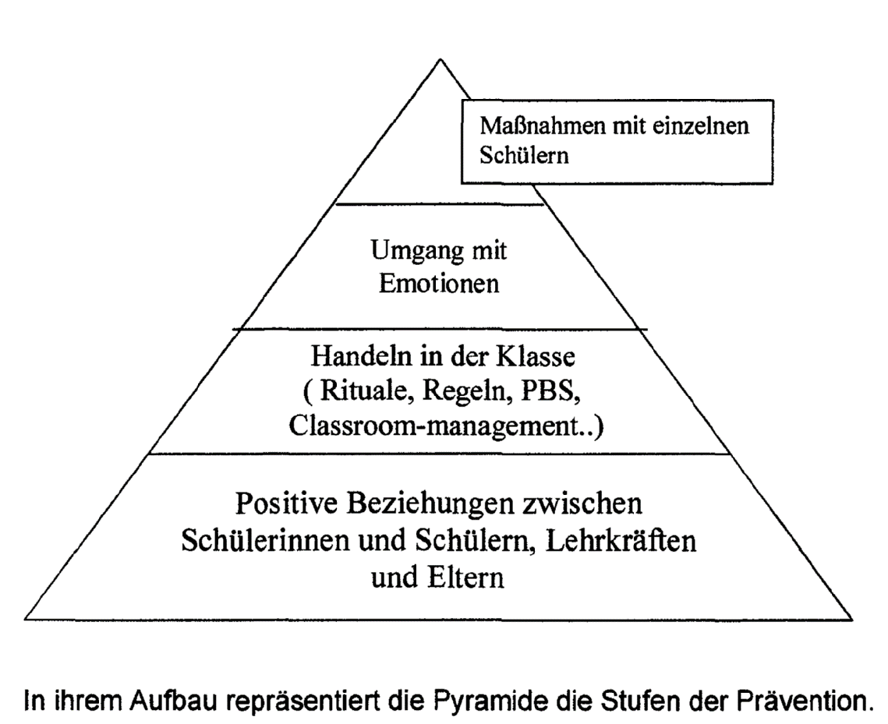
Positive Behaviour Support
I) Verhaltensaufbau (ca. 80% der Lehrerenergie)
II) Emotionen
III) Beziehungsaufbau
IV) Starke Strukturen im Unterricht
V)Specials&Extras
V) Specials & Extras

Slide 11
Hospitation
Lillie-Nielsen-Schule
Welche Unterschiede & welche Gemeinsamkeiten erkennst du zu deinem Unterricht?
Wie wird der Unterricht individualisiert/differenziert?
Welche Fragen hast du an Frau Liebig?

Slide 12
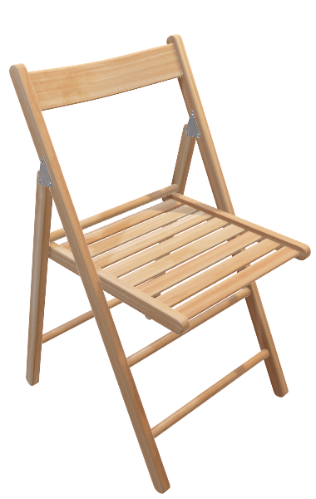
Nach der Mittagspause –
Alle die schon einmal…

Slide 13
Unterrichten in inklusiven Settings
Was unterscheidet gute von weniger guten Lernern?
.. oder: An welchen Rädchen können wir drehen?
Schwache Lerner
Lernverhalten
Inklusion
vgl. WSOP, IQSH 2015, S. 36 ff.

Slide 14
Unterrichten in inklusiven Settings
Was unterscheidet gute von weniger guten Lernern?
nach Bernd Ebert
Versuche in 30 Sekunden so viele Begriffe wie möglich zu behalten.
Notiere so viele Begriffe wie möglich.
Hammer
Apfel
Autobus
Säge
Schaufel
Pulli
Nüsse
Lastwagen
Welche Strategien habt ihr angewendet?
Jacke
Schal
Zug
Socken
Melone
Schere
Flugzeug

Slide 15
Unterrichten in inklusiven Settings
Was unterscheidet gute von weniger guten Lernern?
In der Auseinandersetzung um das Phänomen „Lernbehinderung“ rückt LAUTH (2000) das Lernverhalten selbst in den Mittelpunkt.
Weniger gute Lerner unterscheiden sich von guten Lernern auffällig in ihren Strategien hinsichtlich der Informationsaufnahme und
der Informationsverarbeitung (Bilden von Bedeutungsassoziationen, Rückgriff auf Vorerfahrungen, ...),
der Handlungsorganisation (Lernverlauf planen, Schwierigkeiten vorwegnehmen, ...),
der Selbstanleitung (das eigene Vorgehen sprachlich steuern, an sich selbst gerichtete Fragen formulieren, ...),
der Selbstüberprüfung (den Handlungsablauf überwachen, emotionale und motivationale Selbststeuerung ausüben, ...)
sowie der raschen Orientierung (neue Informationen kategorisieren, Bedeutungssysteme bilden, neue Informationen aktiv einordnen).
vgl. WSOP, IQSH 2015, S. 36 ff.

Slide 16
Unterrichten in inklusiven Settings
Was unterscheidet gute von weniger guten Lernern?
Lernschwache SuS
verwenden weniger Zeit auf die aktive Verarbeitung der Aufgabenstellung
fragen vorhandenes Wissen in geringerem Maße ab
greifen seltener auf regelhafte Vorgehensweisen zurück
bilden seltener eine Aufgabe aktiv ab, bzw. formulieren das Lernproblem in eigenen Worten
formulieren seltener ein verbindliches Ziel
üben weniger handlungsbegleitende Kontrolle über ihre Lerntätigkeit aus und korrigieren ihren Lernweg seltener, wenn er nicht zum Erfolg führt.
zeigen geringere Kompetenzen bezogen auf die Ausführungsfertigkeiten
vgl. WSOP, IQSH 2015, S. 36 ff.

Slide 17

Unterrichten in inklusiven Settings
Aufgabenstellungen, die funktionieren …
Beschreibe die Auswirkungen, auf unsere Aufgabenstellungen in einem inklusiven Klassenraum.

Slide 18
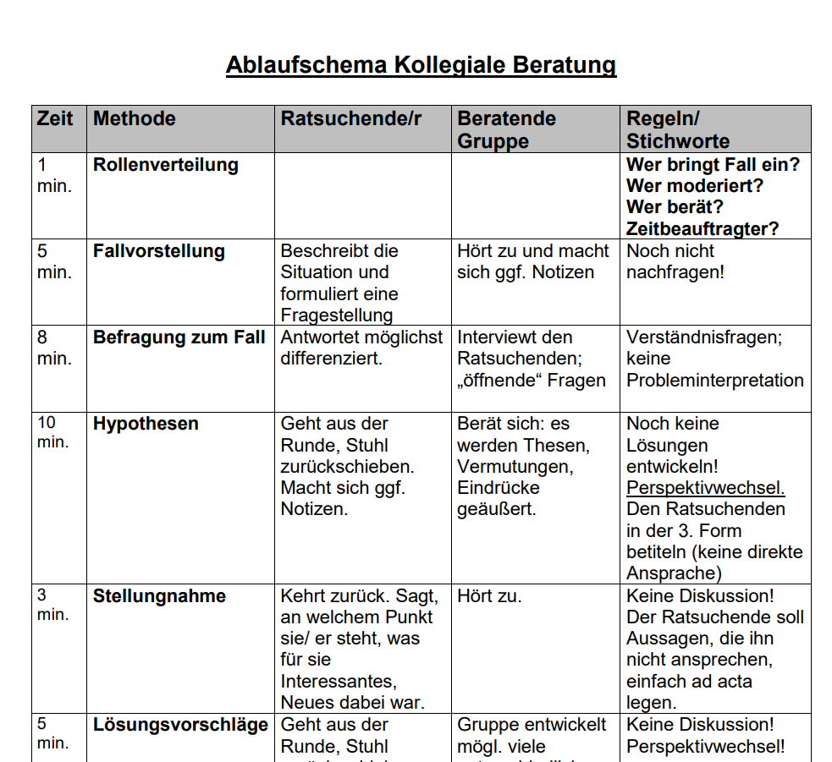
Kollegiale Fallberatung
Ein schwieriger Fall …

Slide 19
Kollegiale Fallberatung
Ein schwieriger Fall …
  Jenny ist Schülerin einer 6. Gemeinschaftsschulklasse. Sie hat weder ADHS noch einen Migrationshintergrund und arbeitet auf ESA-Niveau.
  Folgende Unterrichtssituation: Nachdem die LK der Klasse die Aufgabe gestellt hat, fängt Jenny an, ihre Federtasche aufzuräumen und Bleistifte anzuspitzen. Nach ca. 5 Min. fordert die LK Jenny auf, mit der Aufgabe zu beginnen. Angestrengt sieht diese daraufhin auf das Aufgabenblatt und beginnt mit ihrer Sitznachbarin ein Gespräch. Verärgert vergibt die LK daraufhin beiden die rote Karte für das störende Verhalten.
  Nun beginnt Jenny, die Ergebnisse ihrer Nachbarin abzuschreiben. Aber bereits nach wenigen Minuten lässt sie den Stift fallen, um eine Möwe auf dem Schulhof zu beobachten. Daraufhin greift sich die LK das Aufgabenblatt und stellt fest, dass die Aufgabe völlig zusammenhanglos in Ansätzen beantwortet worden ist.
  Leitfragen für die Beratung:
  Welche positiven Ansätze sind bei Jenny erkennbar?
  Welche Strategien fehlen Jenny?
  Welche Unterstützungsmaßnahmen sind notwendig, um Jennys Lernverhalten zu optimieren?
  Woran würden Sie zunächst mit Jenny arbeiten?
  Welche Rückschlüsse ziehen Sie im Umgang mit weniger guten Lernen in Bezug auf die Ausgestaltung der Phasen Einführung/Orientierung- Erarbeitung/Aneignung- Sicherung/Reflexion? in Ihren Unterrichtsfächern?

Slide 20


Slide 21

Best of Ausbildungsberatungen
Am Ende der Stunde fragt die Lehrkraft ihre Lerner: „Was habt ihr heute gelernt?“
Ein Schüler antwortet: „Nichts.“
Eine zweite Lernerin sagt: „Mathe.“
Die ganze Klasse lacht.
Feedback ist wichtig! Aber wie holt man sich gutes Feedback ab?
Stolpersteine:
Feedback ist …
… zu unspezifisch.
… zu negativ.
… nicht kriteriengeleitet.
… nicht zielführend.
… nicht eingeübt.

Slide 22
Eine Lernhandlung vervollständigen
… und dabei sozial-emotionales Lernen in jedem Fach fördern…
Das Ziel: Die Gruppe soll in einem Gruppenpuzzle einen kurzen Überblick über alle Förderschwerpunkte erhalten.
Planen & reflektieren auf der Sachebene (das Lernziel):
Wozu verfolgen wir dieses Ziel?
Was muss passieren, damit wir am Ende erfolgreich gewesen sind?
Welche Unterstützungen und Hilfen braucht ihr heute?
Planen & reflektieren hinsichtlich sozial-emotionaler Lernvoraussetzungen:
Was braucht ihr in dieser Phase, damit ihr gut arbeiten könnt?
Wie? Wie lange? Wer? Mit wem?

Slide 23

Förderschwerpunkte
Gruppenpuzzle
Einzelarbeit: Überfliege deine Notizen zum Förderschwerpunkt.
Stammgruppe: Tauscht euch in der Stammgruppe über die Förderschwerpunkte aus.
Erläutert diese anhand konkreter Beispiele aus eurer Unterrichtspraxis.
Erstellt einen Flyer zu eurem Förderschwerpunkt.
Expertengruppe: Präsentiert eure Handouts.
Diskutiert die Herausforderungen und ggf. Erfolgserlebnisse im Umgang mit den Förderschwerpunkten in eurem Unterricht.
10 min
20 min
20 min

Slide 24


Stop & Swap Cards –
Wiederholungen helfen beim Lernen

Slide 25
Thesenbildung
Prüfungsvorbereitung
Findet eine mögliche These zu unserem Modulthema
Unterlegt diese mit möglichen Theorien, Studien, eigener Unterrichtserfahrung oder Ähnlichem
Lasst mir diese These per E-Mail zukommen, damit wir sie in unseren Moodlekurs hinzufügen können

